Slide 1

调试断点使用
CUDA

Slide 2
调试断点使用
断点类型
符号断点使用
代码行断点使用

Slide 3
断点类型
主机代码、内核代码设置断点方法一致
符号断点(symbolic breakpoints)
代码行断点(line breakpoints)
内存地址断点(address breakpoints)
内核入口断点(kernel breakpoints)
条件断点(conditional breakpoints)
监视点(watch points)

Slide 4
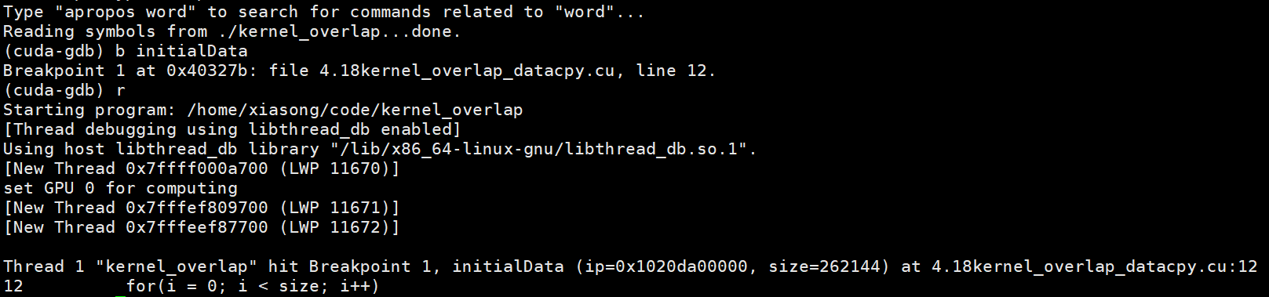
符号断点使用
符号断点是在指定的函数入口设置断点
Notes:
符号断点以4.18kernel_overlap_datacpy为例演示

Slide 5
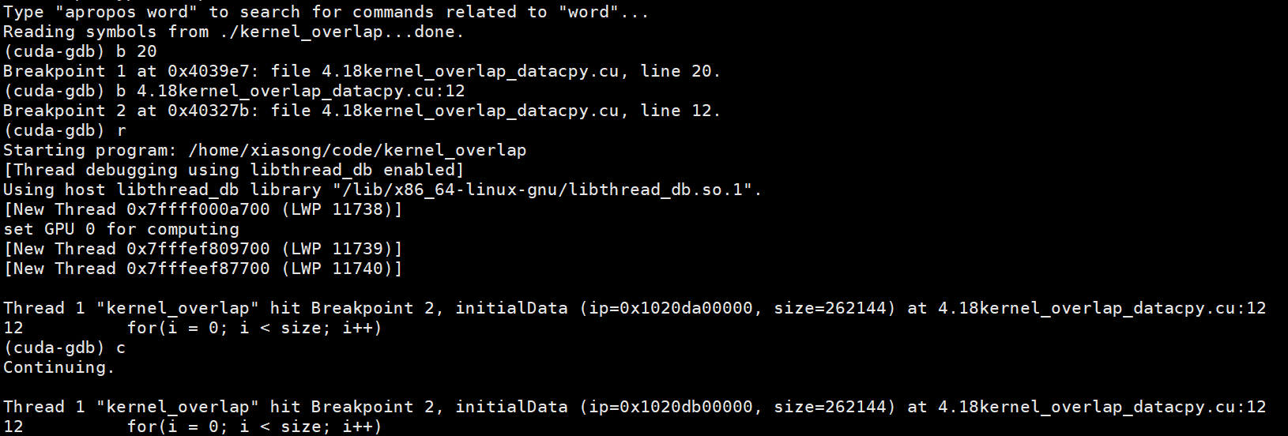
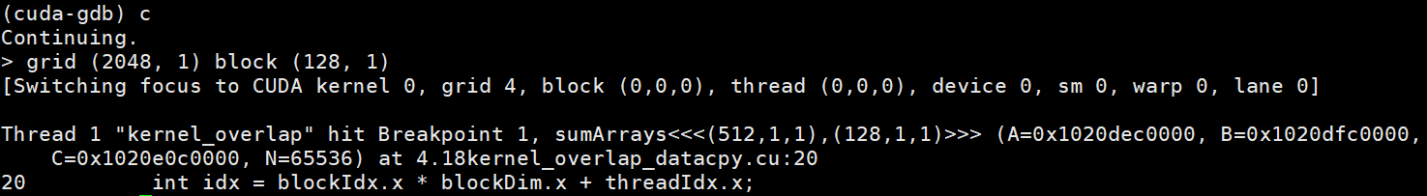
代码行断点使用
代码行断点使线程在指定的代码行处中断执行
Notes:
符号断点以4.18kernel_overlap_datacpy为例演示

Slide 6

微信公众号
公司官网

